Slide 1
小程序性能优化浅析
frostdeng
2020.10.21

Slide 2
主题
setData优化
长列表优化

Slide 3
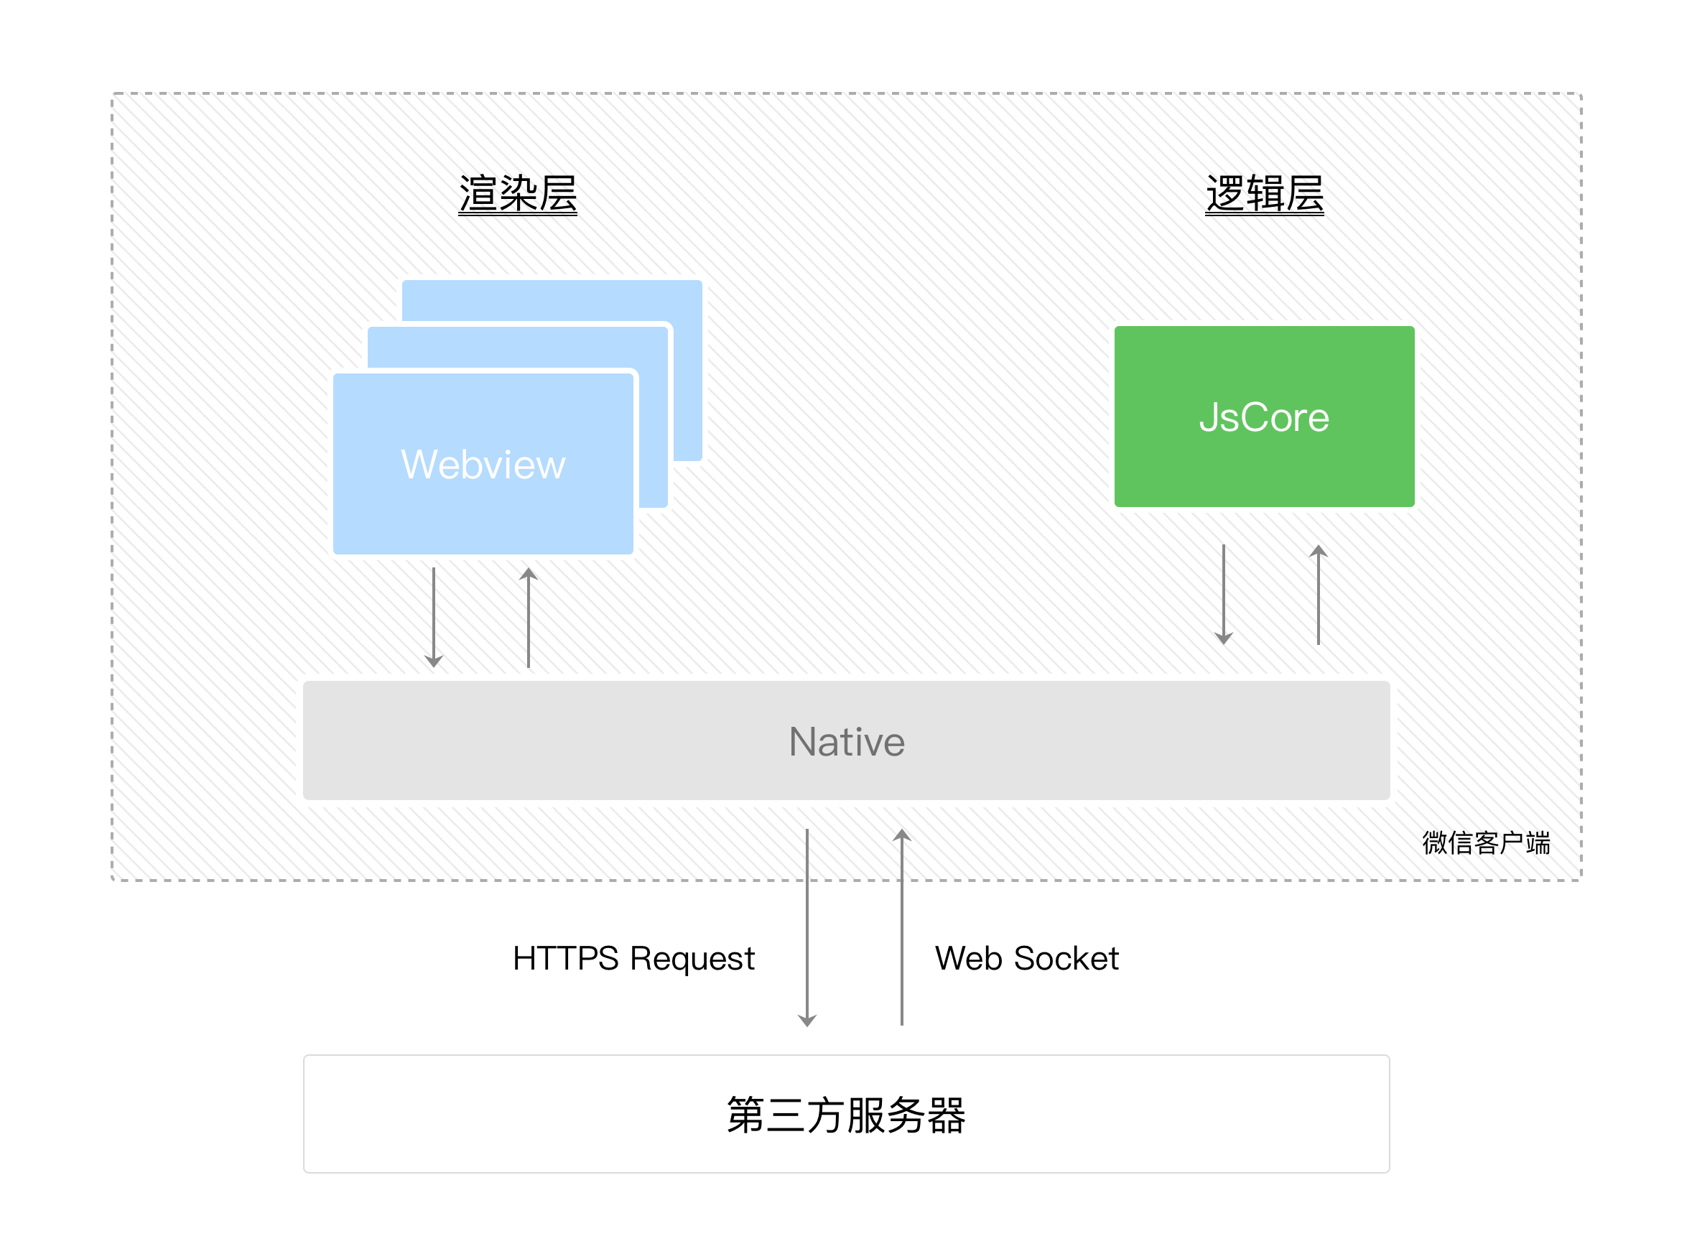
setData优化
工作原理
string
evaluateJavascript
数据传输
小程序双线程模型
Notes:
小程序框架选择了双线程模型。
1.提升用户体验，避免白屏。
2.为了管控和安全 ，我们需要阻止开发者使用一些浏览器提供的，诸如跳转页面、操作 DOM、动态执行脚本的开放性接口。
> 管控啥？比如开发者获取用户隐私数据 open-data, cookie，或者直接跳转到自己的h5页面 等等
- **逻辑层：创建一个单独的线程去执行 JavaScript，在这个环境下执行的都是有关小程序业务逻辑的代码**
- **渲染层：界面渲染相关的任务全都在 WebView 线程里执行，通过逻辑层代码去控制渲染哪些界面。一个小程序存在多个界面，所以渲染层存在多个 WebView 线

Slide 4
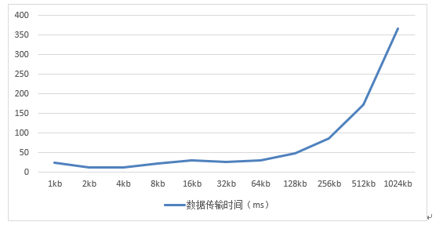
setData优化
背景
传输时间和数据量大体上呈正相关关系
Notes:
setData 传输的数据量越多，线程间通信的耗时越长，渲染速度就越慢。根据微信官方测得的数据，传输时间和数据量大体上呈正相关关系

Slide 5
setData优化
优化方案
常见的 setData 操作错误
1. 频繁的去 setData
2. 每次 setData 都传递大量新数据
1. 降低setData执行频率
2. 减少setData数据量

Slide 6
setData优化
1.1 降低setData执行频率
1.合并多次setData
2.合理使用防抖
this.setData({ a: 1 })
this.setData({ b: 2 })
事件监听，如页面滚动事件时，
可通过防抖处理，降低setData频率
this.setData({ a: 1, b: 2 })
Notes:
taro和uni-app利用nextTick，在底层实现了再一个事件循环内，将多个setData合并为一个来调用
处理事件监听，如页面滚动事件时，可以使用防抖处理，而不是每次事件调用都setData，从而降低频率

Slide 7
setData优化
调用频率耗时测试
耗时统计数据：计算开始调用setData时 和setData回调完成的时间差
数据量不大时（200k以下），调用频率越低，耗时越小
kb
Notes:
调用6次，就是有6个数组，分开进行setData
调用1次，就是同样的等级的数据量，只调用1次setData

Slide 8
setData优化
1.2 减小setData数据量
区分渲染数据和逻辑数据
采用局部数据更新
数据diff

Slide 9
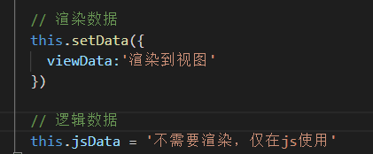
setData优化
- 区分渲染数据和逻辑数据
渲染数据
使用setData
非渲染数据
不使用setData，直接在js修改

Slide 10
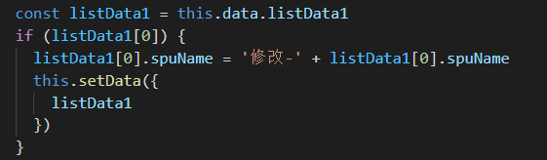
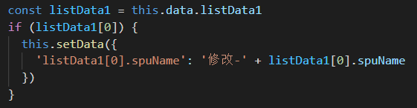
setData优化
- 采用局部数据更新机制（按路径更新）
整体setData，不推荐
局部setData，推荐

Slide 11
setData优化
测试方案
测试机型：
iphone8s
vivo x9
耗时计算：
setData执行耗时，单位ms
测试5次，取平均时间

Slide 12
setData优化
局部setData耗时明显少于整体setData
场景1：
1.长度为100(数据量约17kb)的列表，修改第一项的标题
2.长度为1000(数据量约170kb)的列表，修改第一项的标题

Slide 13
setData优化
局部setData耗时明显少于整体setData
场景2：
1.100条数据的列表，新增100条数据
2.1000条数据的列表，新增100条数据

Slide 14
setData优化
局部setData是否可以优化？
数据diff

Slide 15
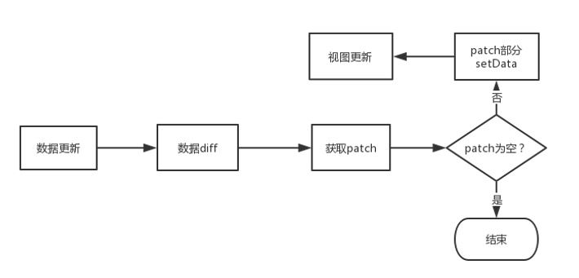
setData优化
- 数据diff

Slide 16
setData优化
diff逻辑判断
全等 => 跳过
新增字段 => 使用新值
类型不同 => 使用新值
其中一方为数组，另一方不是 => 使用新值
其中一方为 null，另一方不是 => 使用新值
都为数组、新数组比旧数组短 => 使用新值
都为对象，新对象缺少旧对象某些属性 => 使用新值
都为数组、新数组长度大于等于旧数组的长度 => 逐项 diff、按路径更新
都为对象，新对象拥有旧对象所有的属性 => 逐项 diff、按路径更新

Slide 17
setData优化
对比diff后的setData耗时
测试场景：
1.100条数据的列表，新增100条数据
2.1000条数据的列表，新增100条数据

Slide 18
长列表优化
背景
假设在列表渲染中，列表的长度很大（如1000），如果全部渲染，可能
会出现性能问题：
表现为：
DOM节点过多的时候，会造成小程序页面的卡顿或白屏
原因：
1.初始化setData 和 页面渲染耗时长
2.setData更新视图时，新旧虚拟数diff耗时长
3.DOM 结构多，占用的内存高，造成页面被系统回收的概率变大，会白屏

Slide 19
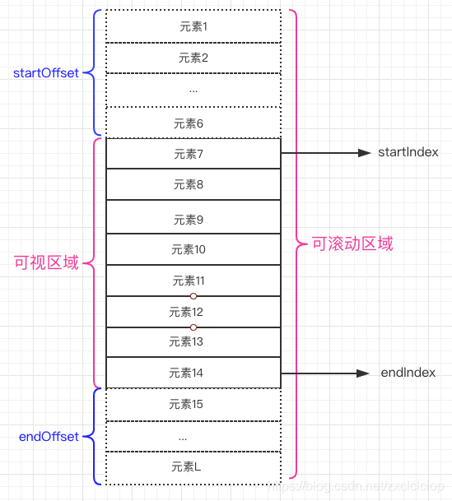
长列表优化
可视区渲染
可视区域：用户可见的视图区域，由外部设定
可滚动区域：在可视区域可滚动，
高度=可视区+上下预留渲染区
Notes:
可滚动区域：比如列表容器的高度是600，内部元素的高度之和超过了容器高度，这一块区域就可以滚动，就是「可滚动区域」；
可视区域：比如列表容器的高度是600，右侧有纵向滚动条可以滚动，视觉可见的内部区域就是「可视区域」。

Slide 20
长列表优化
原理
minTop
监听 scroll 事件，并且重新计算需要渲染的数据
scroll-view
实现：
1.计算滚动区域的最大和最小top值
2.计算列表的起始项索引和结束项索引
3.截取列表起始和结束项的数据，进行setData
4.更新scroll-view视图
maxTop

Slide 21
长列表优化
优缺点
优点
1.对于多数据的列表，显著减少了DOM数量
2.用户卡顿情况好转，参考
缺点
1.列表item需要固定高度
2.用户滑动列表过快时，出现白屏

Slide 22
最后...
谢 谢！

